Slide 1
Лекция 8.2
Интеллектуальная сеть (IN)

Slide 2
Определение
Интеллектуальная сеть - это архитектурная концепция предоставления новых услуг связи, обладающих следующими основными характеристиками:
широкое использование современных методов обработки информации;
эффективное использование сетевых ресурсов;
модульность и многоцелевое назначение сетевых функций;
интегрированные возможности разработки и внедрения услуг средствами модульных и многоцелевых сетевых функций;
стандартизованное взаимодействие сетевых функций посредством независимых от услуг сетевых интерфейсов;
возможность управления некоторыми атрибутами услуг со стороны абонентов и пользователей;
стандартизованное управление логикой услуг.

Slide 3
Эволюция IN
1967 – «Услуга 800»
1984 – Концепция Интеллектуальной сети разработана с учетом следующих пожеланий операторов связи:
быстрое введение новых сервисов;
возможность видоизменения (настройки) сервисов;
независимость от производителя;
наличие стандартных интерфейсов.
IN/1 (Intelligent Network 1) – логика выполнения сервиса была впервые вынесена за пределы телефонных коммутаторов и реализована в базах данных.
AIN Release 1 (Advanced Intelligent Network) – усовершенствованная интеллектуальная сеть.
Общая логика выполнения сервиса стала независима от конкретного вида услуг, а различия в услугах выражались в компоновке конструктивных блоков и специфической для данной услуги информации.

Slide 4
Область применения услуги ИСС
Создание автоматизированной справочной службы;
Создание службы поддержки клиентов (Call-center);
Проведение массовых телефонных опросов с участием телевидения (телеголосование);
Предоставление интерактивных и платных телефонных услуг;
Организация телемаркетинга (продажа товаров и услуг по телефону).

Slide 5
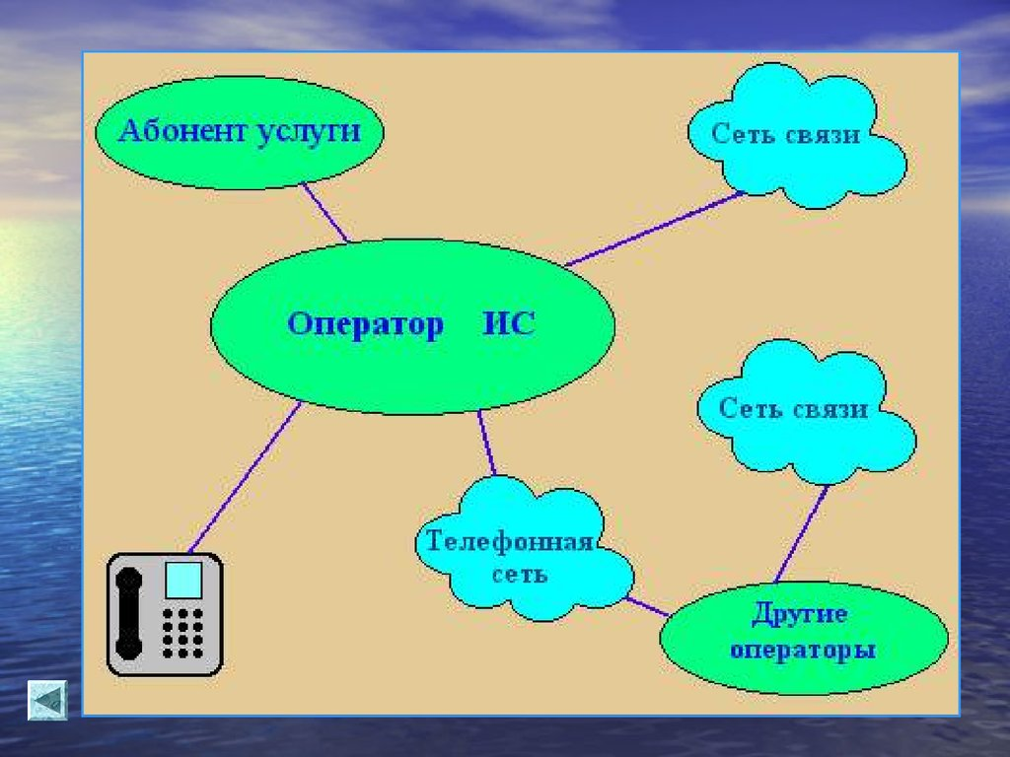
IN/1 (Intelligent Network 1)

Slide 7
Интеллектуальные сети связи . Общие представления
Интеллектуальная сеть базируется на трех основополагающих компонентах независимости :
- от вида услуг,
- структуры сети и
- производителя оборудования.
Интеллектуальные сети базируются на ресурсах телефонных сетей общего пользования и обеспечивают пользователя доступом и выполнением некоторого набора интеллектуальных услуг .
Примером наиболее часто применяемых интеллектуальных услуг является "служба 800" — служба, развитая во многих странах .
Часто эта служба используется для создания служб, оплачиваемых входящим абонентом. Например, компании, рекламирующие товары или услуги, могут получить номер (после набора 800), где они могут подробно ответить на возникающие вопросы. При этом соединение будет идти независимо от географического расположения исходящего абонента.
Для удобства заказчика вместо цифр может использоваться набор букв, обозначающих имя компании (например, FORD). В общем виде можно сказать, что интеллектуальная сеть представляет собой надстройку или дальнейшее расширение сети общего пользования.

Slide 8
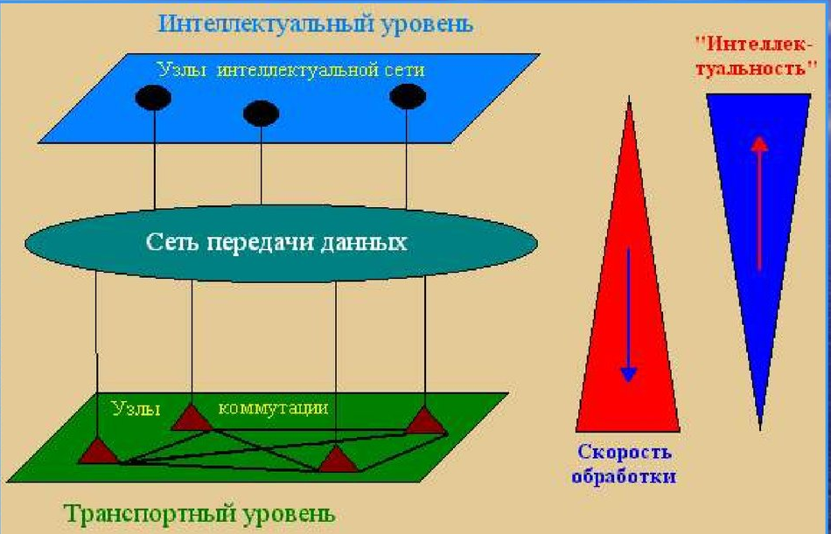
Место IN в общей схеме ТФОП

Slide 9
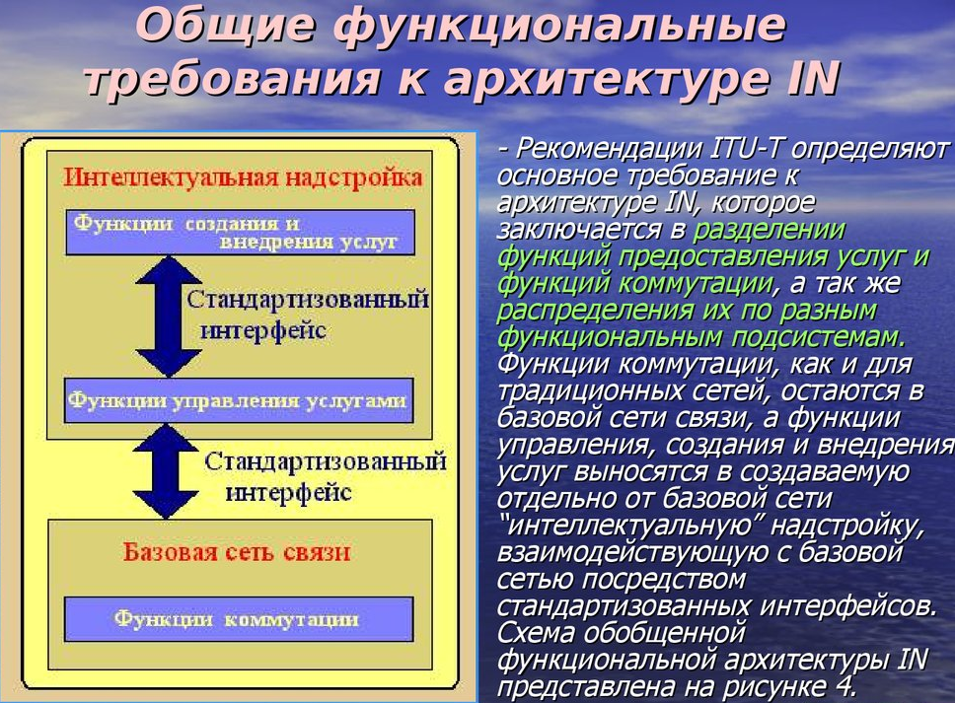

Slide 10
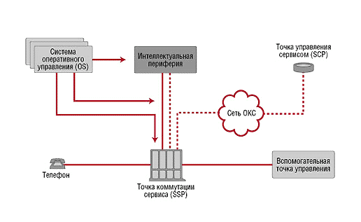
Архитектура IN
IP (Intellectual Peripheral) – интеллектуальная периферия
SCP – узел управления услугами
SSP - узел коммутации услуг
ОS - система оперативного управления

Slide 11
Предоставление интеллектуальных услуг
МЦК/ТУ
АМТС
АТС

Slide 12
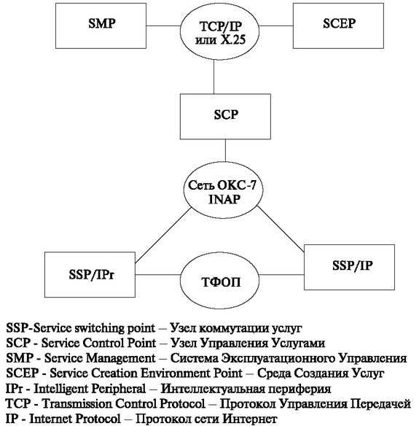
Архитектура Интеллектуальной сети(1 вар)

Slide 13


Построение классической Интеллектуальной сети
SMS
SCEP
TCP/IP
или X.25
БД
SCP
SSP/IP
ОКС №7
SSP
INAP
ТФОП

Slide 14
Принципы построения интеллектуальной сети(1/2)
Станции, подключающие абонентов к интеллектуальной сети, включены в обычную телефонную сеть и называются Узлом Коммутации Услуг SSP.
Узлом Коммутации Услуг SSP осуществляется первоначальный прием номера и подключение соединения к узлу управления услугами SCP.
Передача информации к узлу управления услугами SCP осуществляется по протоколу ОКС7 с подсистемой INAP, т. е. системой, предназначенной для передачи сигналов интеллектуальной сети.
В обычную станцию могут быть включены приборы для реализации дополнительных функций Интеллектуальная Периферия IPr —например, поддерживающие диалоги с абонентами:
- это приглашение к набору цифр,
- информация о стоимости услуги
- величине кредита и т. п.
Вся информация, дополнительно поступающая от абонента, представлена в многочастотном коде.
Для подключения IPr к узлу коммутации (SCP) используются соединительные линии с сигнализацией, которая реализует протоколы DSS1 первичного доступа ISDN.

Slide 15
Принципы построения интеллектуальной сети(2/2)
Узел управления услугами SCP (Service Control Point) содержит программы, централизовано реализующие логику услуг.
В зависимости от принятой информации он дистанционно, с помощью канала сигнализации управляет коммутационным узлом SSP.
Например, осуществляет переадресацию вызова на другой коммутационный узел и другие дополнительные коммутационные действия.
Коммутационный узел SSP после выполнения коммутационных действий приостанавливает свою работу до получения новых инструкций от узла управления услугами SCP, вплоть до разъединения.
Система эксплуатационного управления и среда создания услуг (SMP/SCEP — Service management point / Service Creation Environment Point) предоставляют оператору возможность:
- управлять, контролировать;
- создавать, активизировать;
- отменять услуги.

Slide 16
Пример работы интеллектуальной сети (1/2)
Рассмотрим пример работы интеллектуальной сети при реализации услуги "междугороднее соединение по заранее оплаченной карте".
Услуга заключается в том, что абонент заранее покупает карту, при этом он оплачивает определенное количество минут.
С помощью системы управления SCP интеллектуальной сетью необходимо:
- проверить правильность специального номера идентификатора карты,
- убедиться, что у абонента не исчерпан лимит, и
- указать маршрут соединения, поскольку соединение может проходить
по отдельной сети, распространяющей эту карту.
Рассмотрим кратко этот процесс.
- После снятия абонентом трубки процесс идет обычным путем.
- После приема номера (или его части) определяется, что соединение требует выхода на узел управления услугами (SCP).
- Устанавливается соответствующее соединение, и на на узел управления услугами SCP посылается сигнал, содержащий набранный номер.
- На станции (узле коммутации SSP) процесс приостанавливается.

Slide 17
Пример работы интеллектуальной сети (2/2)
Узел управления услугами SCP, проведя анализ номера, дает команду
в узел коммутации SSP для подключения интеллектуальной периферии.
Далее узел коммутации SSP включает механический голос:
"Наберите код карты".
Код карты принимается или транслируется через узел коммутации SSP, и после окончания приема подается сигнал в систему управления SCP. Коммутационный узел SSP снова приостанавливает работу в ожидании анализа кода.
От узла управления услугами (SCP) может прийти один из двух сигналов
(Код правильный или неправильный):
- По неправильному коду узел коммутации SSP информирует абонента с помощью интеллектуальной периферии (механический голос "Набранный код неправильный") и завершает соединение (возможно, предоставив абоненту право на повторное число попыток).
- При правильном коде у узла управления услугами SCP запрашивается информация о маршруте соединения (каналы могут принадлежать нескольким компаниям, и поэтому должен быть указан точный маршрут, гарантирующий указанную на карте стоимость соединения).

Slide 18
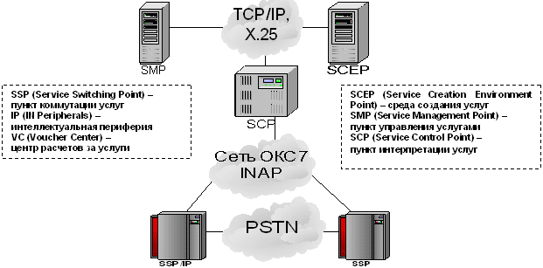
Архитектура Интеллектуальной сети (2 вар.)
Далее более подробно рассматриваются основные блоки Интеллектуальной сети.

Slide 19
Архитектура Интеллектуальной сети
Пункт коммутации услуг (SSP) обеспечивает доступ абонентов сети связи общего пользования к услугам IN и поддерживает протоколы взаимодействия с другими элементами IN.
В этом пункте происходит фиксация того, что принятый вызов от абонента требует обращения к услугам IN и направление соответствующего запроса к узлу управления услуг (SCP).
После оснащения коммутационного оборудования узла сети функциями SSP услуги IN могут вводиться и удаляться путем соответствующих изменений конфигурации SSP, производимых техническим персоналом через обычный интерфейс оператора. Никаких изменений системного прикладного программного обеспечения (версии ПО) узла сети при этом не требуется.
Пункт управления услуг (SCP) содержит программы, централизованно реализующие логику услуг, программные средства, поддерживающие протоколы взаимодействия с другими элементами сети, системное программное обеспечение, а также базу данных реального времени.
Интеллектуальная периферия (IN Peripherals, IP) выполняет вспомогательные функции, поддерживающие диалог с абонентом, такие как передача приглашения к набору дополнительных цифр номера, прием цифр, передаваемых абонентом многочастотным способом (DTMF), распознавание речи и некоторые другие.
Интеллектуальная периферия может либо быть встроена в SSP, либо реализована в обособленном оборудовании. Интеллектуальная периферия управляется со стороны SCP по протоколу INAP.

Slide 20
Архитектура Интеллектуальной сети
Для подключения IP к SSP используются соединительные линии с сигнализацией ОКС № 7, или линии первичного доступа ISDN с цифровой абонентской сигнализацией DSS1.
Система эксплуатационного управления и среда создания услуг SMP/SCEP (Service management point/Service creation environment point) предоставляют оператору сети возможности контроля и управления параметрами и конфигурацией услуг IN.
Среда создания услуг содержит средства конструирования, модификации и тестирования услуг до начала коммерческой эксплуатации и средства загрузки соответствующих программ в SMP.
Пункт управления услугами (SMP) обеспечивает эксплуатационное управление действующими услугами, а также управление подготовкой новых услуг и их вводом в эксплуатацию.
Взаимодействие между SMP SCEP и SCP обеспечивается с помощью протоколов TCP/IP.
Для каждого этапа ITU-T определяет те услуги, которые можно реализовать на базе имеющейся технологии.
Перечни услуг (и их составных элементов), определяемые для разных этапов, получили название наборов возможностей (Capability Sets, CS).
Для каждого такого набора предусмотрен отдельный пакет рекомендаций
ITU-T, причем все возможности, определенные для предыдущего набора, обязательно входят в следующий набор.

Slide 21
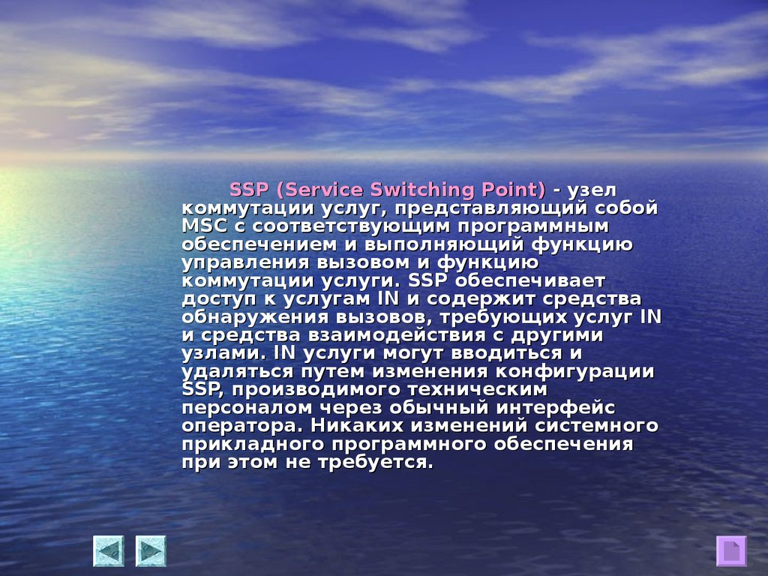

Slide 22
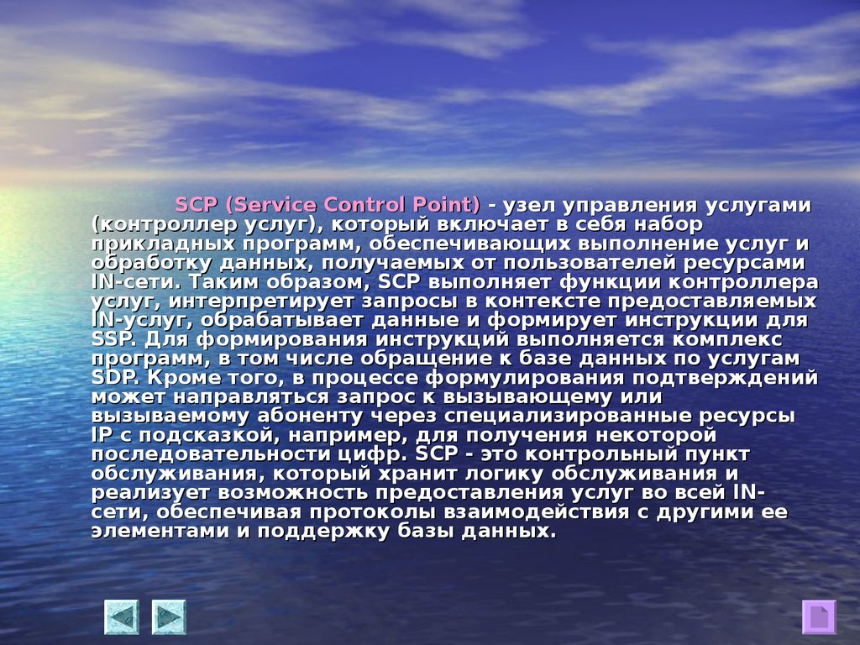

Slide 23
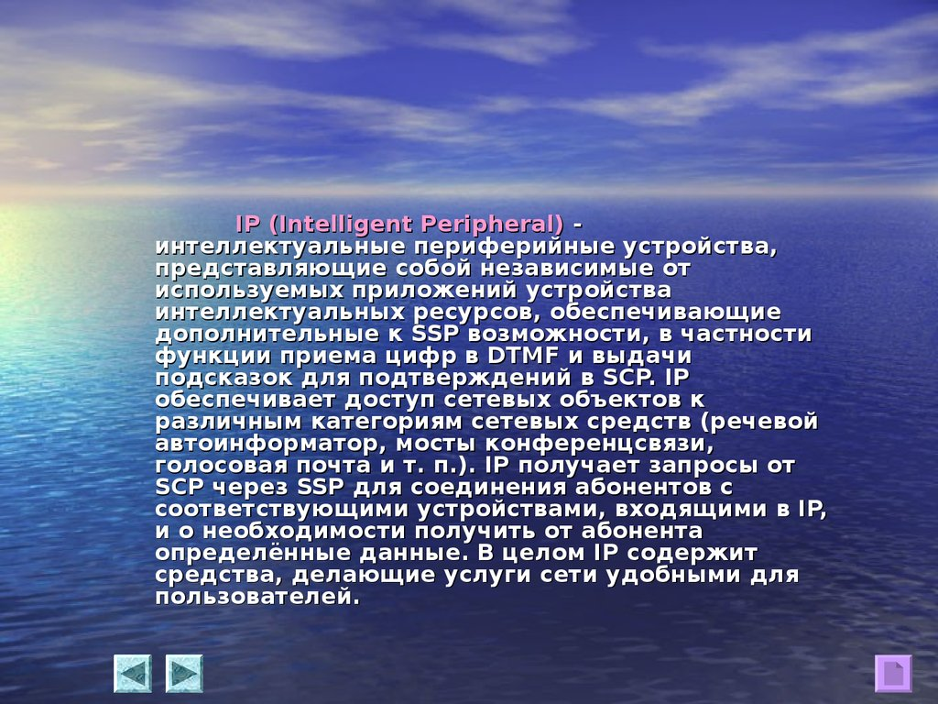

Slide 24
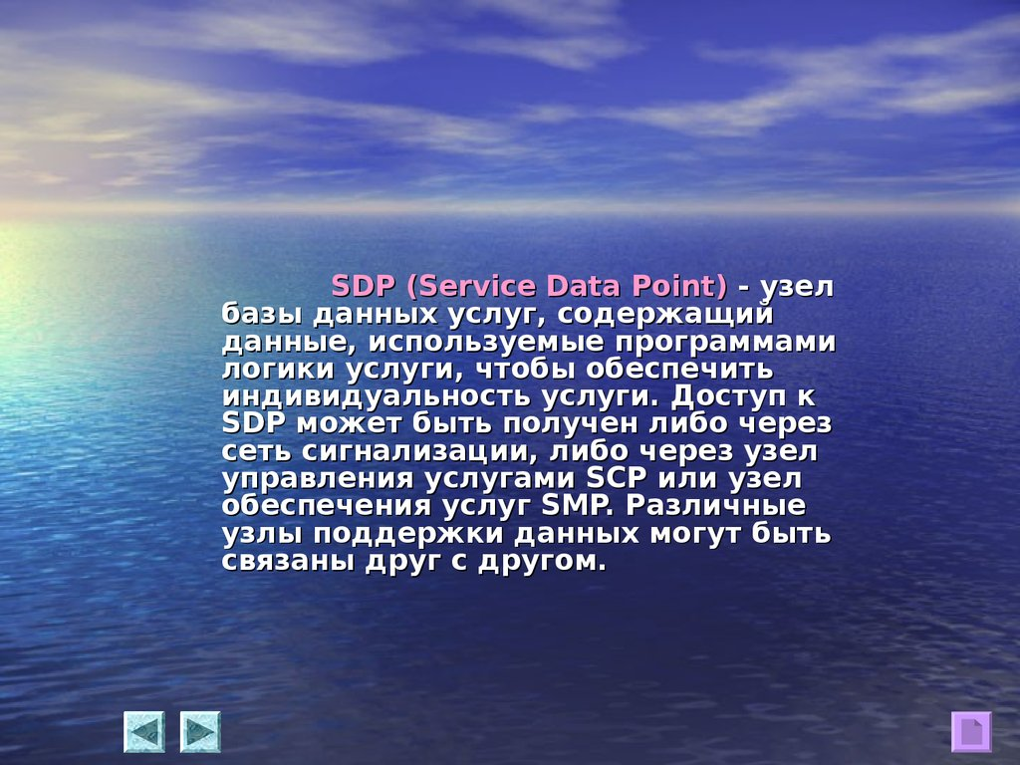

Slide 25
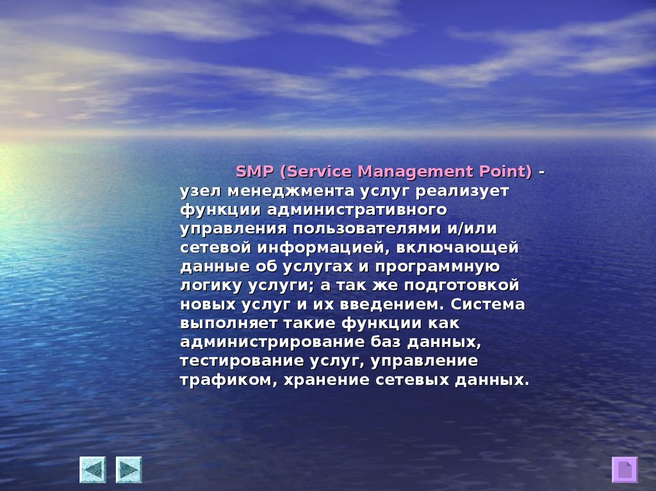

Slide 26
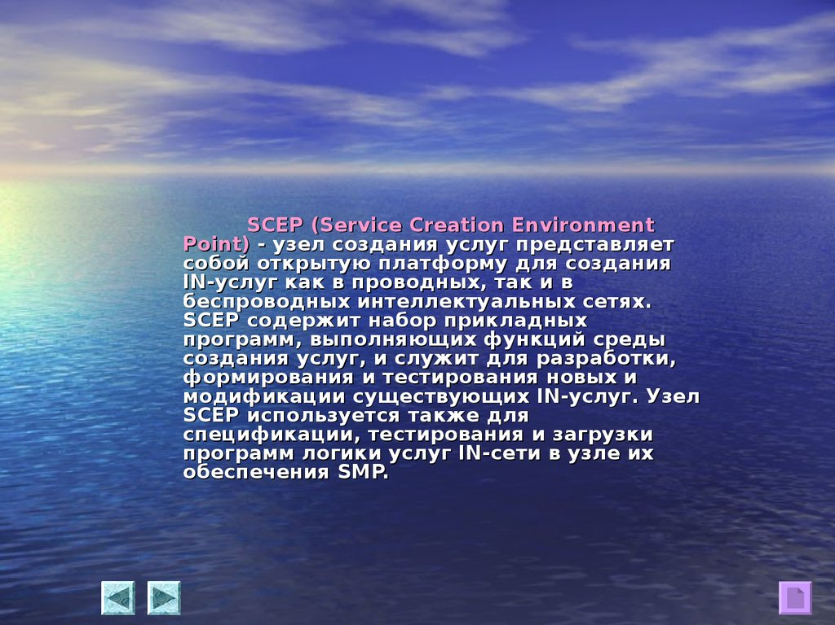

Slide 27
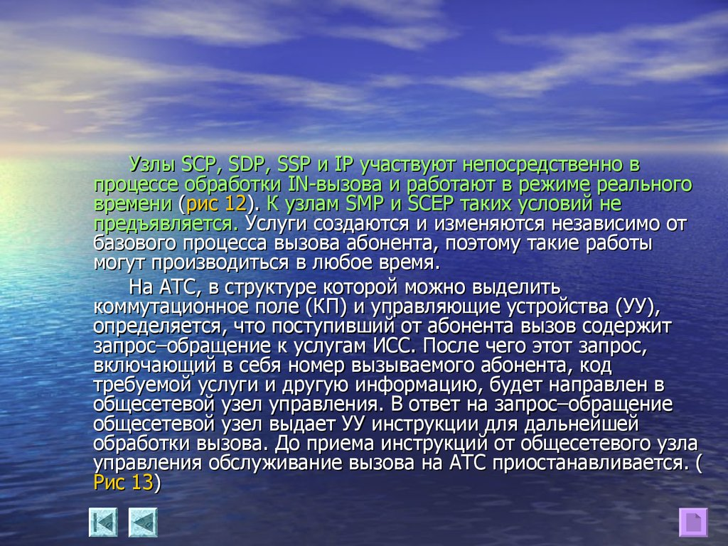

Slide 28
Обобщенная функциональная архитектура IN

Slide 29


Платформа интеллектуальных услуг нового поколения
Call Control
ИС
SS7/INAP
(E1 или SIGTRAN)
INAP Interface Subsystem
Service Logic
Внешние
приложения
TCP/IP
backbone
TDM- сеть
SS7/ISUP
API interface
ISUP Interface Subsystem
Billing
interface
XML,
ODBC,
RADIUS
SIP
NGN
VoIP Interface Subsystem
Call Management Subsystem

Slide 30
Архитектура IN + IP-услуги
Прямой доступ к контенту
IP-сеть
Шлюз
ТфОП/IN
Service
Node (SN)
Service
Control
Point (SCP)
АТС
MSC
Mobile
Switching
Center
Факс
Разговор

Slide 31
Пример предоставления услуги интеллектуальной сети
Функции коммутации и доставки информации отделены от функций предоставления интеллектуальной услуги .
К уровню физической сети относятся
- узел SSP и
- интеллектуальная периферия (Intelligent Peripheral, IP).
Лишь эти два объекта имеют жесткую связь с ТфОП с помощью каналов связи.
Взаимодействие других узлов осуществляется только через сеть сигнализации.
Процесс предоставления “обобщенной” интеллектуальной услуги можно представить в виде последовательных действий:
- Набор номера абонентом А;
- Установление соединения: терминал абонент А – SSP;
- Функционирование IP (обмен речевой информацией с абонентом А);
- Передача информации об услуге через сеть ОКС №7 с помощью протокола INAP
от SSP к SCP;
- Обработка информации в интеллектуальной надстройке и формирование
управляющих воздействий на SSP;
- Установление соединения между абонентами А и Б;
- Функционирование IP;
- Разговор абонентов;
- Завершение разговора.
Передача информации о завершении разговора от SSP к SCP через сеть ОКС №7;
- Разъединение соединения. Завершение выполнения услуги. Освобождение SSP.

Slide 32
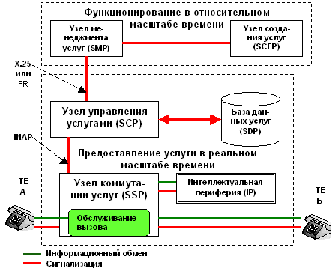
Схема взаимосвязи интеллектуальной надстройки с телекоммуникационной сетью

Slide 33
Классификация интеллектуальных услуг
В Рекомендациях ITU-T специфицировано четыре набора интеллектуальных услуг: CS-1, CS-2, CS-3, CS-4 [85-87]. В таблице 10.1 приведена характеристика услуг набора CS-1 (Capability sets, CS).
FPH - Бесплатный вызов (Freephone).
Бесплатная телефонная служба, или "свободный телефон".
Разговор при данном типе вызова состоится, если вызываемый абонент согласится его оплатить (в США эта услуга называется "Служба 800").
ABD - Сокращенный набор (Abbreviated Dialing).
Услуга предоставляет пользователю осуществление вызова, используя, например, номер из 4-х цифр, даже в том случае, когда вызывающий и вызываемый абоненты обслуживаются разными коммутационными станциями. .
ACC - Вызов по предоплаченной карте (Account Card Calling). Предоставляет возможность оплачивать разговор с любого ТА с помощью счета, указываемого набором дополнительного номера.
CCC - Вызов по кредитной карте (Credit Card Calling).
Позволяет выполнять вызовы с любого ТА, оплачивая их по кредитной карте

Slide 34
Классификация интеллектуальных услуг
CF -Направленный вызов (Call forwarding).
Пользователь может направлять поступившие к нему вызовы на терминал с другим номером. Включение и отключение услуги осуществляется самим пользователем.
FMD - Функция "следуй за мной" (Follow-me diversion).
Позволяет сохранить доступ к абоненту при его перемещении.
MAS -Опрос населения (Mass Calling).
Позволяет проводить опросы населения по телефону. Абонент после вызова слышит объявление и просьбу набрать одну из нескольких цифр на телефоне, чтобы выразить свое предпочтение. Все ответы регистрируются.
OCS - Ограничение исходящей связи (Originating Call Screening). Дает возможность вводить ограничения на исходящую связь в определенное время или в соответствии с другими условиями

Slide 35
Классификация интеллектуальных услуг
SCF - Избирательная переадресация вызовов при занятости/отсутствии ответа.
Дает вызываемому абоненту возможность переадресовывать на другой номер часть вызовов, поступивших к нему, когда он занят или не отвечает в течение Y секунд или X посылок вызова.
SPL - Перераспределение оплаты (Split charging).
Позволяет распределять оплату за разговор между абонентами.
TCS - Просеивание входящих вызовов.
Услуга запрещает входящие вызовы в соответствии со списком запретов и, как опция, в зависимости от времени суток
UAN - Универсальные номер доступа (Universal Access Number).
Данная услуга дает возможность пользователю, имеющему несколько географически распределенных терминальных устройств, быть доступным другим пользователям по единому универсальному номеру в соответствии с определенной им маршрутизацией входящих вызовов

Slide 36
Классификация интеллектуальных услуг
UPT - Универсальная персональная связь
Позволяет абоненту пользоваться входящей и исходящей связью по единому номеру при его перемещении, вне зависимости от сетевой инфраструктуры и местоположения.
VOT - Телефонное голосование (Televoting).
Дает возможность посылать вызов на конкретный номер с последующим речевым сообщением или дополнительным набором определенного кода.
VPN -Виртуальная частная сеть (Virtual Private Network).
Часть имеющихся линий связи и коммутаторов объединяются в частную сеть, функционирование которых определяется пользователем, в том числе номера для пользователей этой сети, их права и приоритеты, маршрутизация вызовов и т.д.

Slide 37
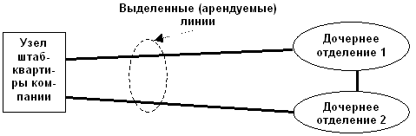
Особенности и преимущества VPN(1/3)
В основе концепции частных виртуальных сетей (Virtual Private Network, VPN) и сетей Extranet лежать применение Internet.
Internet можно использовать при взаимодействии локальных сетей предприятий, но проблемы защиты, доступности и надежности такой сети заставляют многие организации отказаться от этой идеи.
Обычная частная сеть - это такая сеть, где каждый из удаленных
пунктов связан с другими с помощью выделенных или арендуемых линий.
На рисунке показана простая сеть подобного типа, состоящая из сети одного центрального офиса и сетей двух дочерних офисов. Основные затраты на содержание частной сети - это ежемесячная плата за арендуемые или выделенные линии.

Slide 38
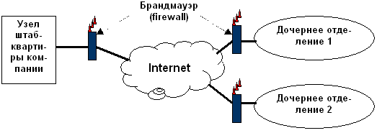
Особенности и преимущества VPN(2/3)
Если в подобной сети вместо арендуемых линий использовать обмен через Internet, то мы получим сетевую топологию, аналогичную представленной на рисунке .
Здесь каждый удаленный пункт имеет собственный доступ к Internet, обычно предоставляемый местным провайдером.
Брандмауэр (Firewall, FW) – это программно-аппаратный комплекс, создающий защитный барьер (межсетевой экран) между сетями.
Он предназначен для предотвращения несанкционированного доступа к защищаемой сети извне и для контроля потоков входящих и исходящих данных. Брандмауэр устанавливается на границе защищаемой сети, но его присутствие не должно быть заметно для сетевых узлов.
Сеть каждого дочернего отделения имеет собственное соединение с Internet (через шлюз местного провайдера).

Slide 39
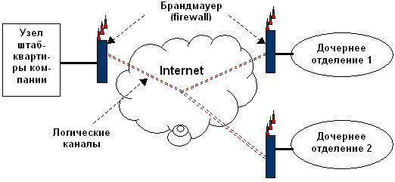
Особенности и преимущества VPN (3/3)
Подобная схема предохраняет каждый удаленный офис от несанкционированного доступа извне, но никак не защищает информационные потоки, передаваемые между этими пунктами.
Потоки информации проходят через Internet без шифрования.
Кроме проблем защиты, немаловажное значение для пользователей VPN имеет также надежность соединения с Internet каждого удаленного офиса и скорость передачи данных.
Многие проблемы защиты информационных потоков опираются на брандмауэры с дополнительными функциями поддержки VPN, расширения которых для виртуальных частных сетей позволяют установить через Internet шифрованное соединение с другим брандмауэром.
Шифрование обеспечивает гарантию того, что даже если некто, вооружившись анализатором протоколов, перехватит сообщение из магистральной сети, то он не сможет прочитать данные.
Как показано на рисунке, брандмауэры с поддержкой VPN создают логические каналы - "коридоры" в Internet. Коридоры не позволяют никому извне "проникнуть внутрь".

Slide 40
Виды кодов в ИС:
800 – оплата самого звонка осуществляется тем, кому совершается звонок.
803 – код телеголосования.
804 – универсальный номер доступа.
805 – звонки, осуществляемые по предоплате.
809 – оплату вызова осуществляет тот, кто звонит.

Slide 41
Последовательность развития центров обработки вызовов
Контакт-центры
(XXI век)
Call-центры
(1980-2000)
Ступени распределения вызовов (до 80-х годов ХХ в.)

Slide 42
Система оповещения
Назначение и возможности системы
Возможность организации оповещения по спискам
Возможность организации систем оповещения о задолженности
Фраза автоинформатора задается индивидуально для каждого списка
Фиксация факта ответа вызываемого абонента
Повторные попытки оповещения в случае когда абонент занят или не отвечает

Slide 43
Автоинформационная подсистема (IVR)
Организация автоматизированных справочно-информационных служб произвольного вида и назначения
Подключение по PRI, SS7/ISUP или SIP
Служба информирования о состоянии лицевого счета, интегрируемая с ИБС Оператора
Система многоуровневых голосовых меню с DTMF-навигацией
IVR службы карт авансовых платежей
Открытый интерфейс API для написания услуг
Встроенный конструктор голосовых меню
Возможность интеграции с ИБС Оператора
Произвольное количество служб на базе одной системы
Служба точного времени

